Slide 1
そな
リスクに備える
ほんじつ
じゅぎょうないよう
本日の授業内容
しょうらい
かんが
1. 将来について考えてみよう
2. リスクって何？
3. 民間保険って何?
4. まとめ
なに
みんかんほけん
なに

Slide 2
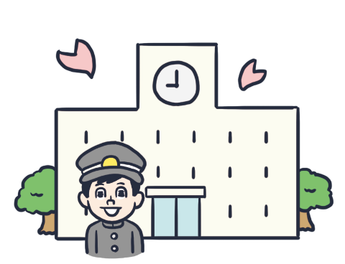
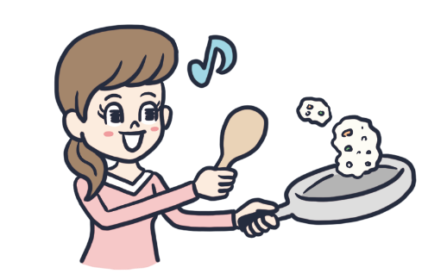
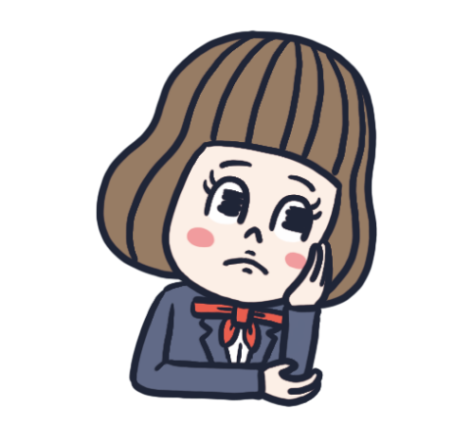
しょうらい
かんが
1.将来について考えてみよう
これからどんなことが
起きるのかな・・・
お
進 学
独 立(1人暮らし)
どくりつ
り
しんがく
ぐ
2

Slide 3
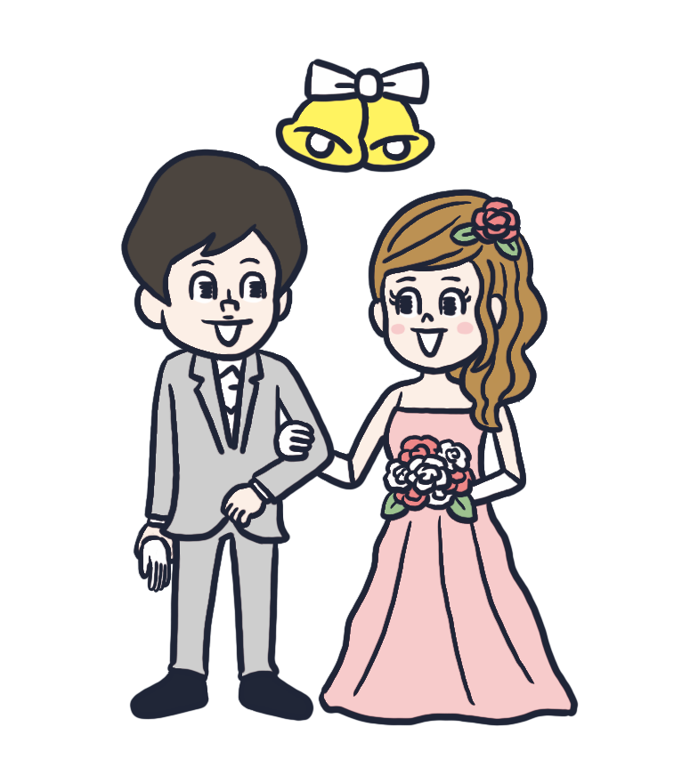
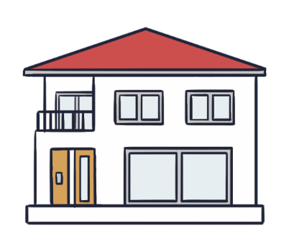
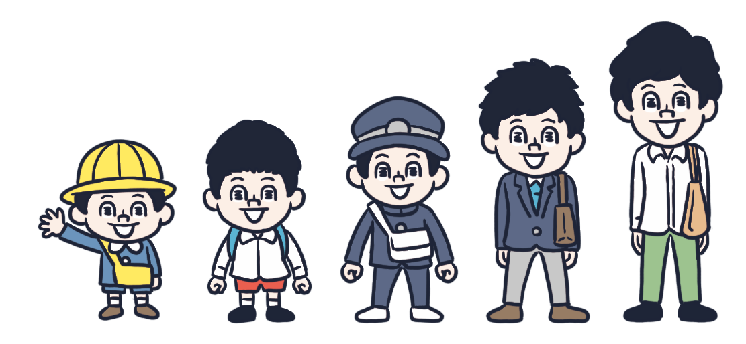
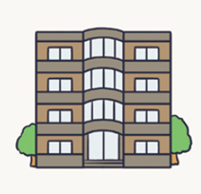
さまざまなライフイベントがあるよ
結婚費用
教育費用
住宅購入費用
けっこんひよう
きょういくひよう
じゅうたくこうにゅうひよう
約371万円
約982万円
4,196万円
こうこう
ようちえん
しょうがっこう
こうりつ
ゆいのう・こんやく
しんこんりょこう
ねんかん
とち つ
ちゅうもんじゅうたく
・たてうりじゅうたく
（結納・婚約～新婚旅行までに
かかった総額）
（幼稚園3年間、小学校〜高校は公立、
大学は私立文系に通った場合）
かよ
（土地付き注文住宅・建売住宅・
マンション ※新築の場合）
しりつぶんけい
ばあい
そうがく
だいがく
しんちく ばあい
じんせい
なか
おお
できごと
ライフイベントとは、「人生の中の大きな出来事」。
お金が必要になる場面があるので、自分の将来について考えておくこと(生活設計)が大切なんだね。
かね
ひつよう
ばめん
じぶん
しょうらい
かんが
せいかつせっけい
たいせつ
＊結納・婚約～新婚旅行までにかかった総額はリクルート「ゼクシィ結婚トレンド調査2022」調べ、幼稚園3年間と小学校〜高校の学費は文部科学省「子供の学習費調査」（令和3年度）、住宅購入費用は住宅金融支援機構「フラット35利用者調査」（2021年度）より。私立大学学費は文部科学省「私立大学入学者に係る初年度学生納付金平均額調査」（令和3年度）をもとに生命保険文化センターが作成。

Slide 4
しょうらい
せいかつ
将来どんな生活がしたい
しょうらい
じぶん
かぞく
将来の自分や家族のことについて
考えてみよう。
かんが
しょうらい
みんなは将来どんな生活がしたい？
せいかつ

Slide 5
なに
2. リスクって何？
お
リスクって、起きてほしくないことで、起きるとお金がかかることが多いんだよ。
お
かね
おお

Slide 6
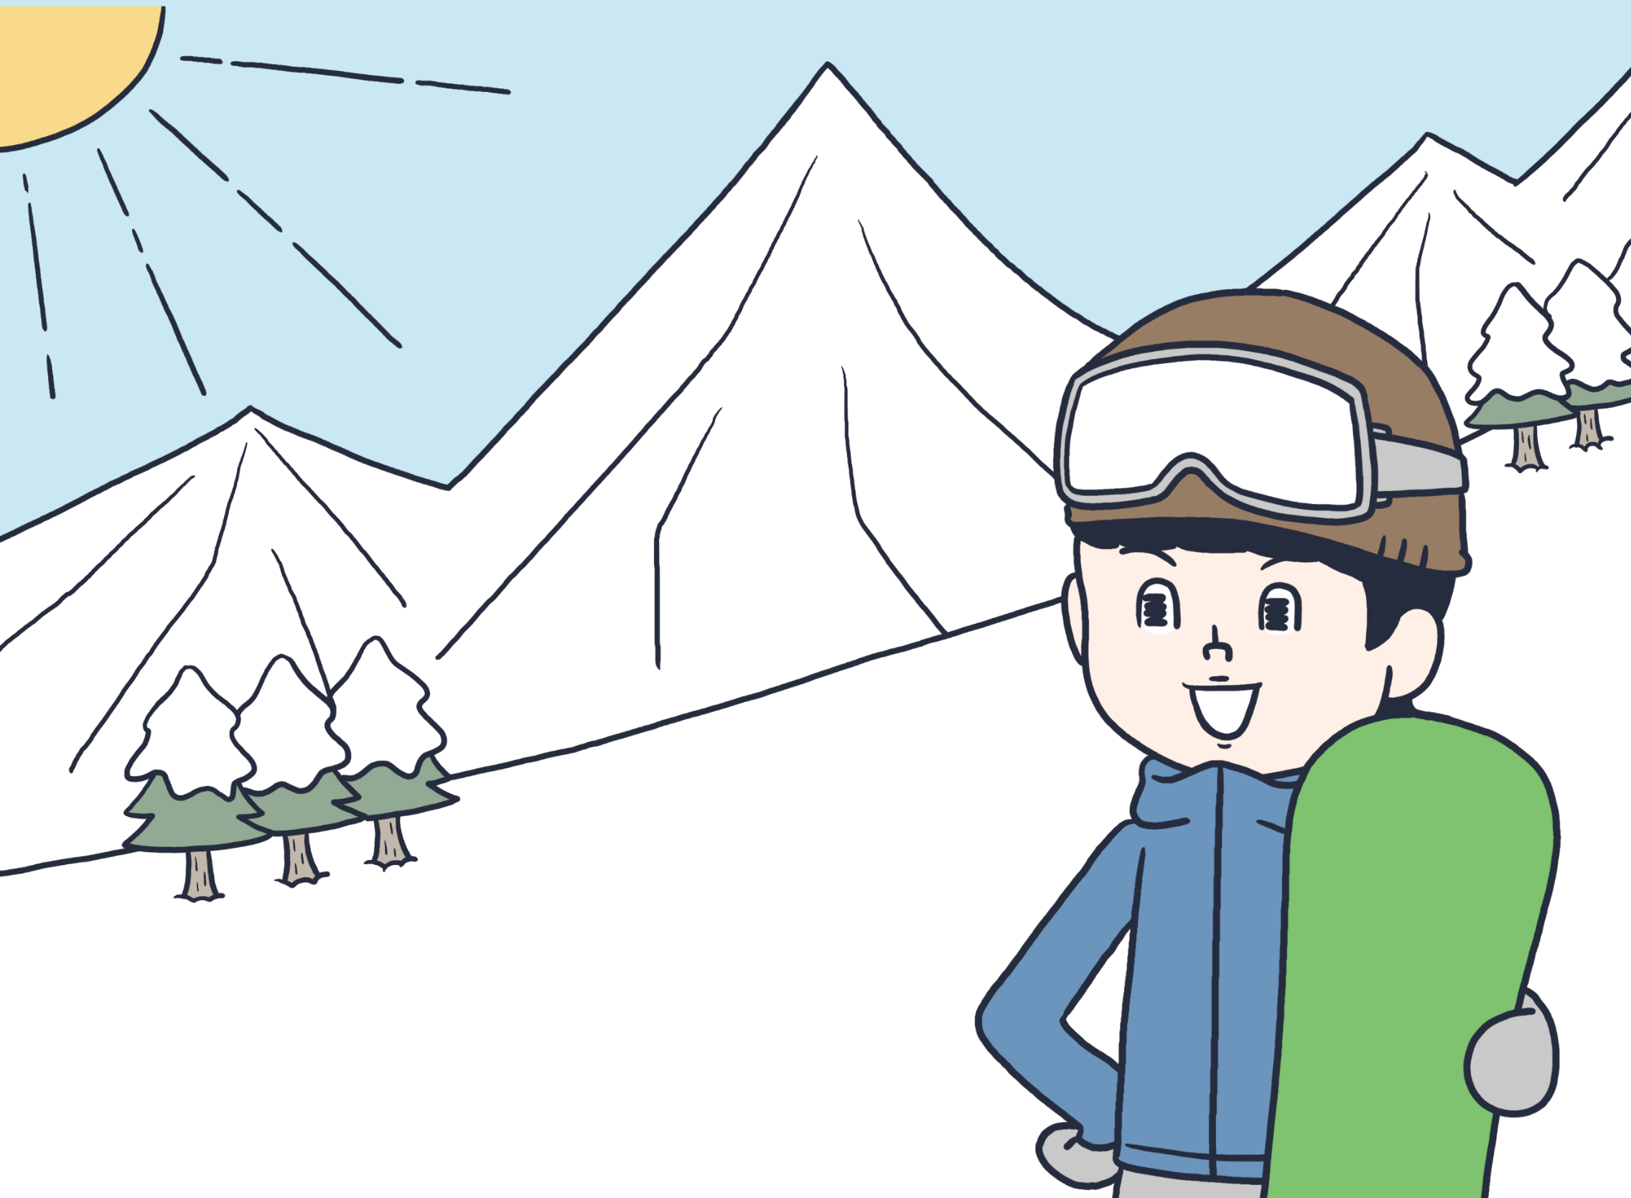
きょう
たくさん
今日は沢山
すべるぞ～！
6

Slide 7
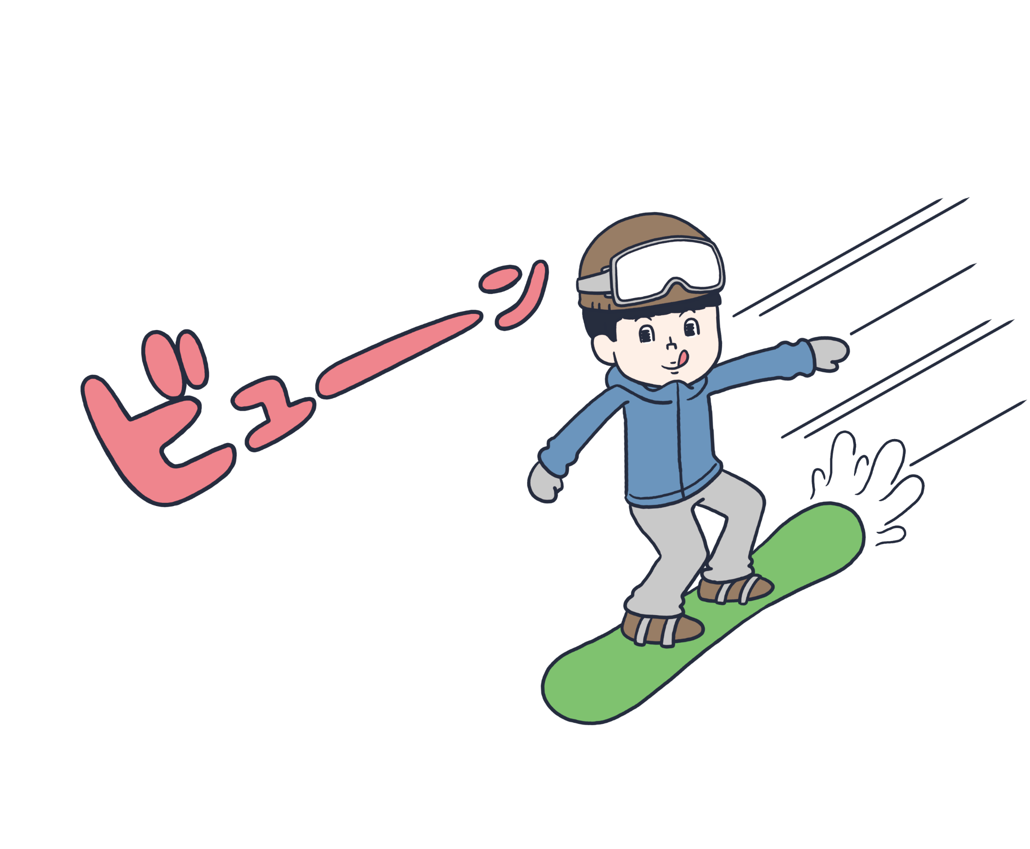
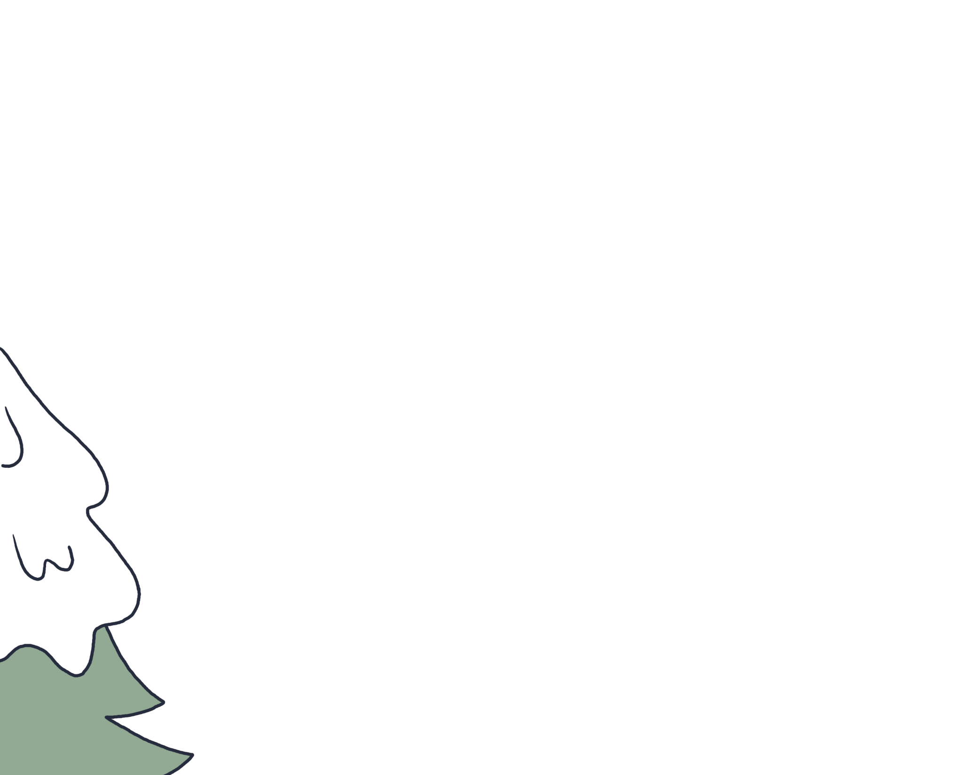

Slide 8
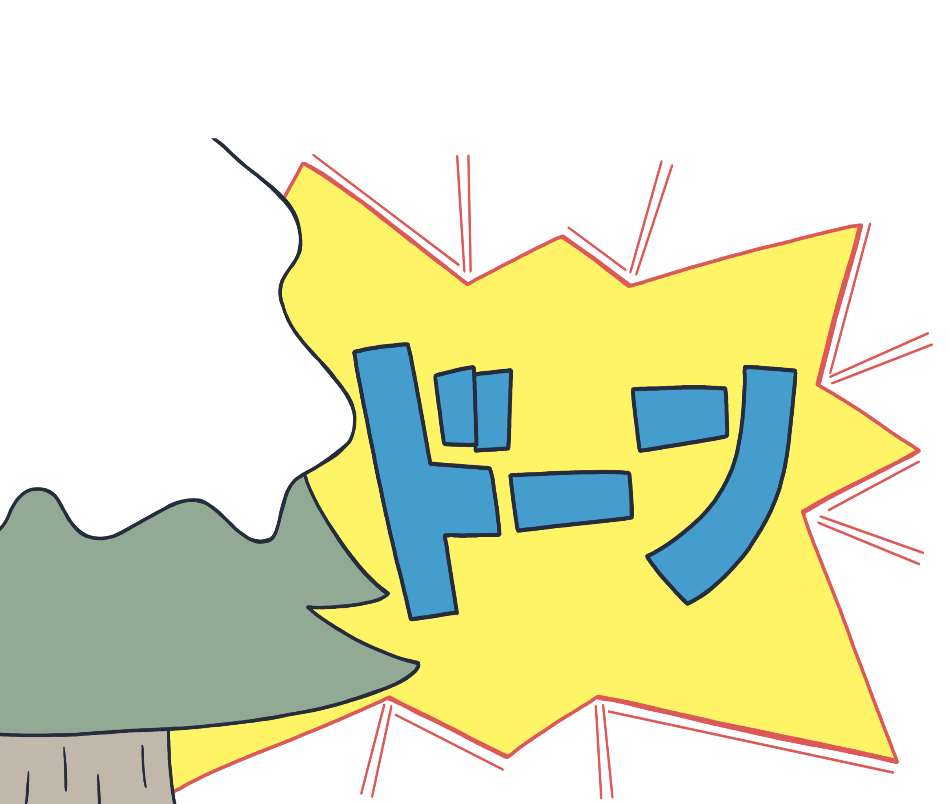

Slide 9
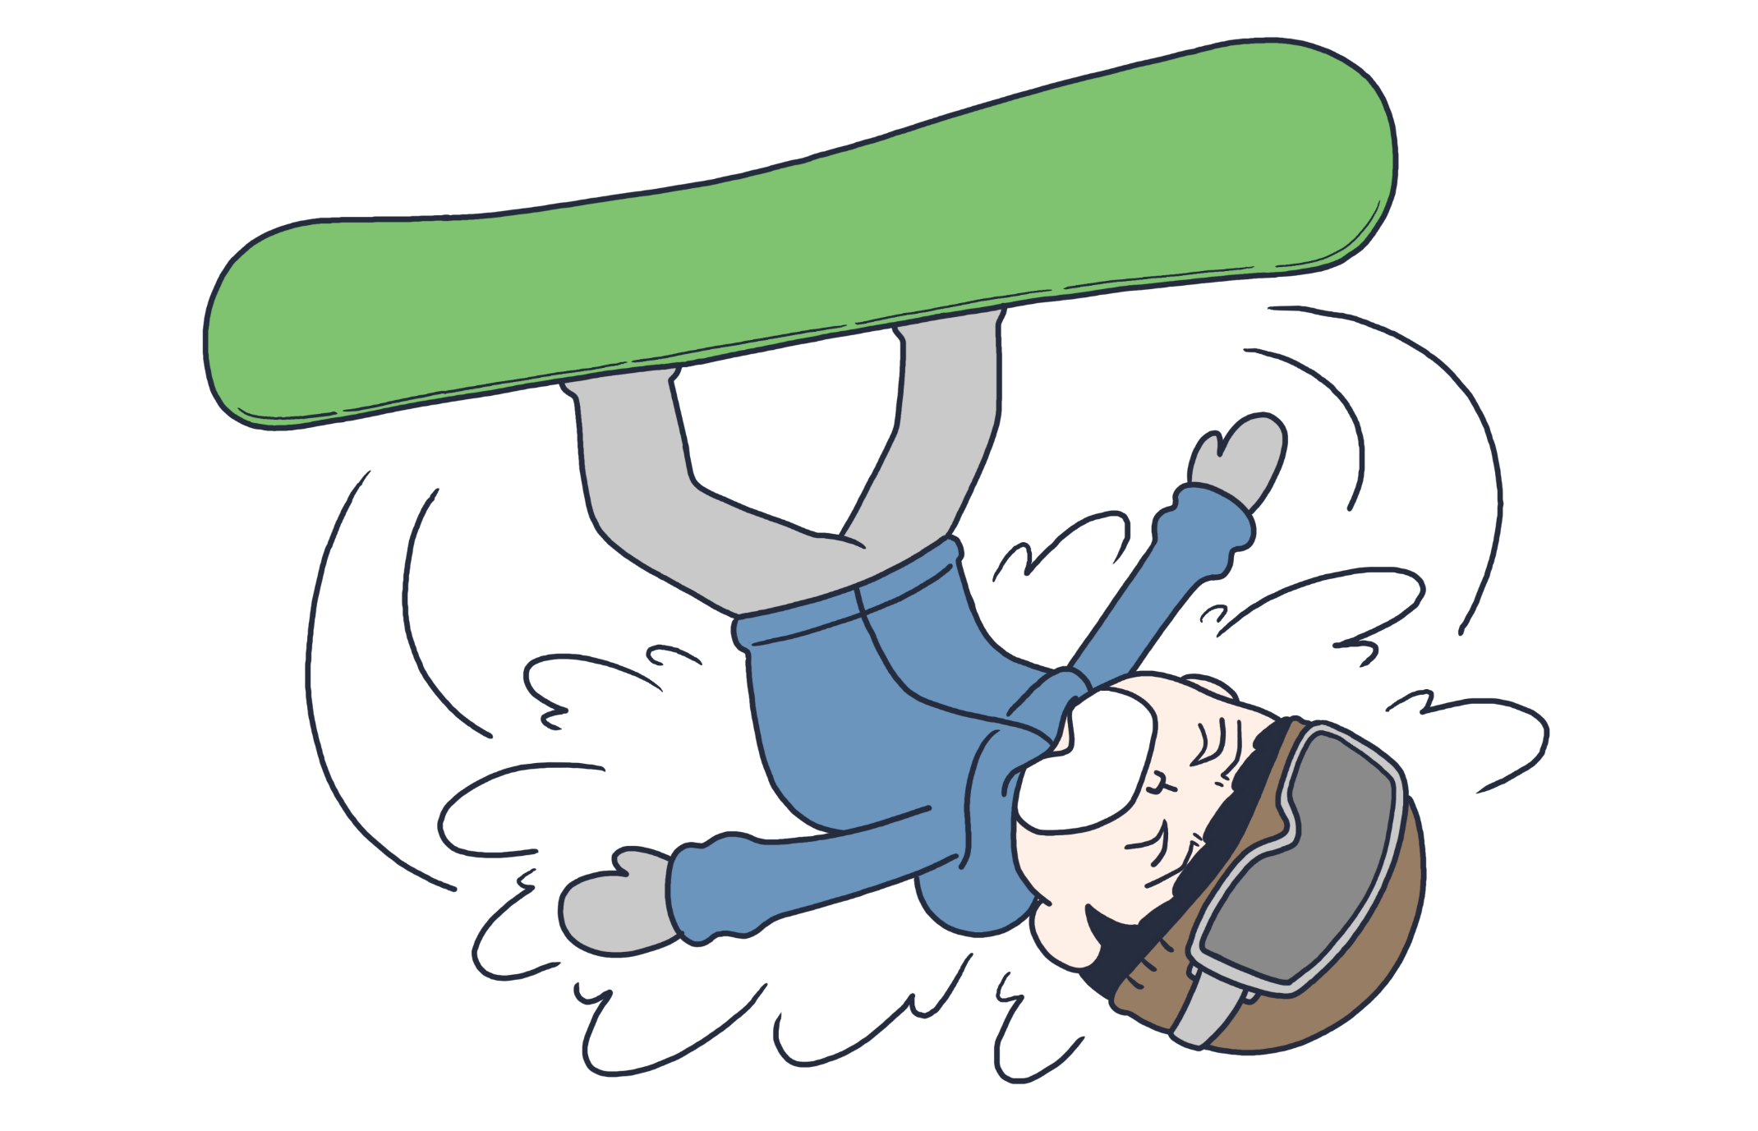

Slide 10
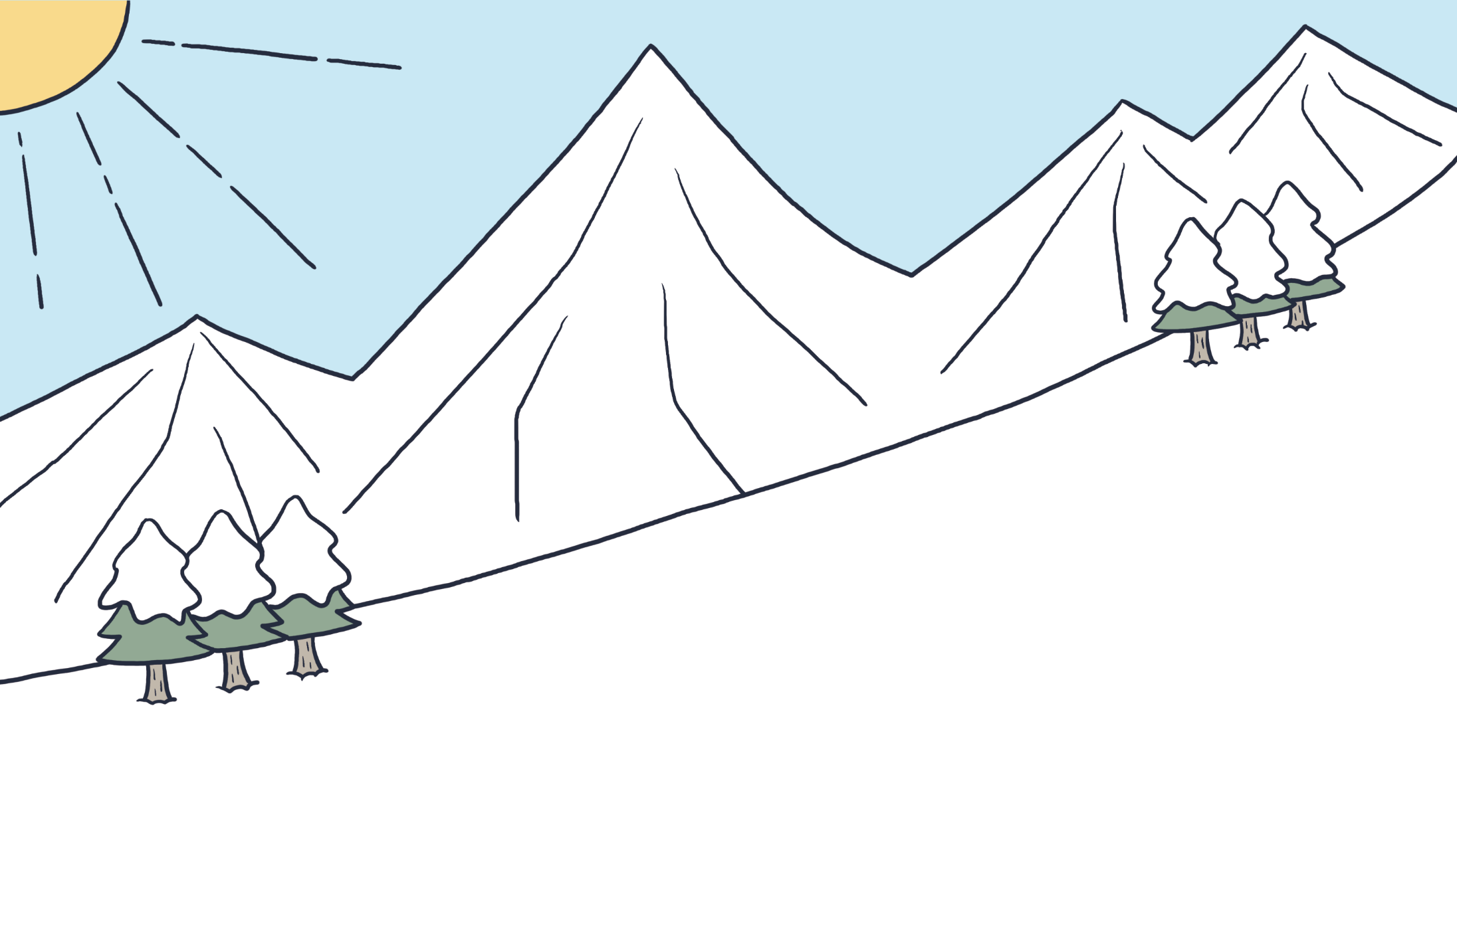
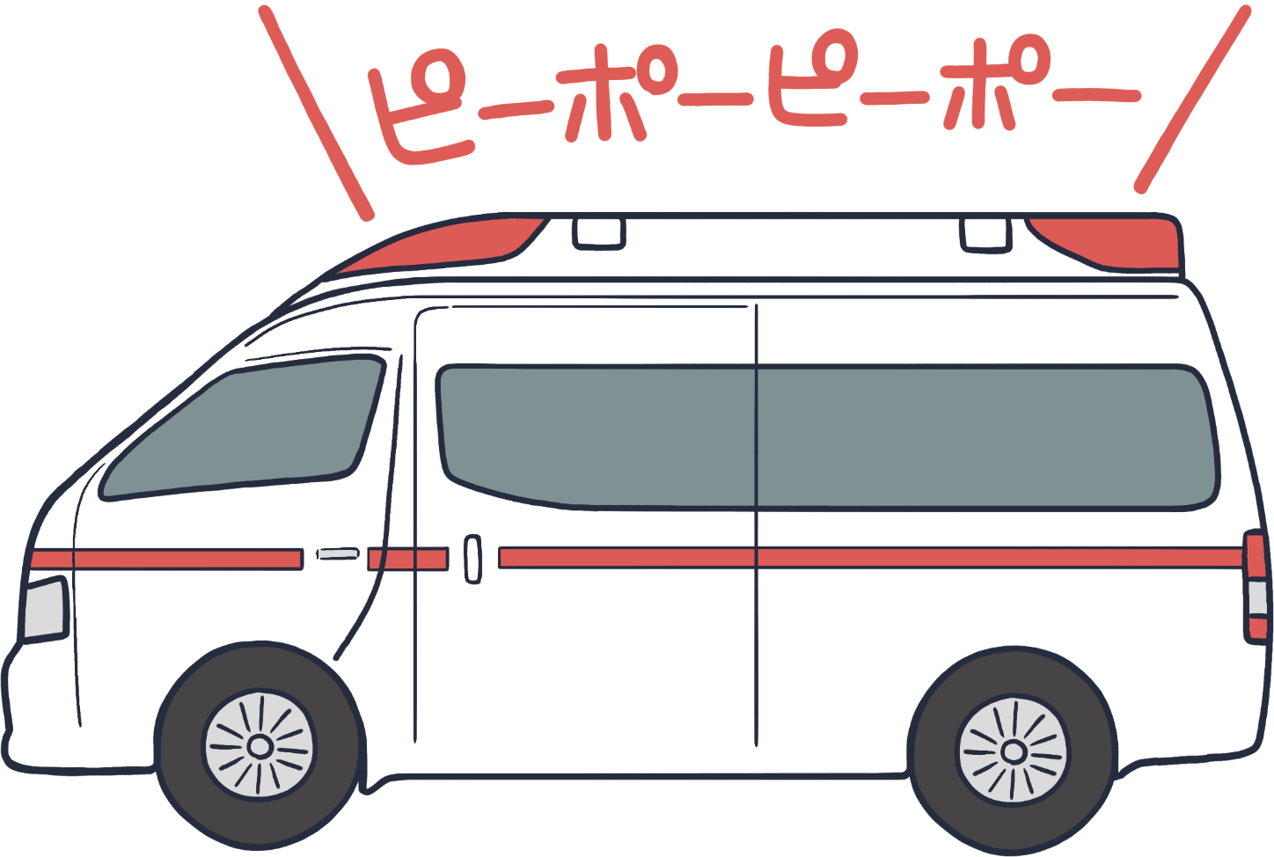

Slide 11
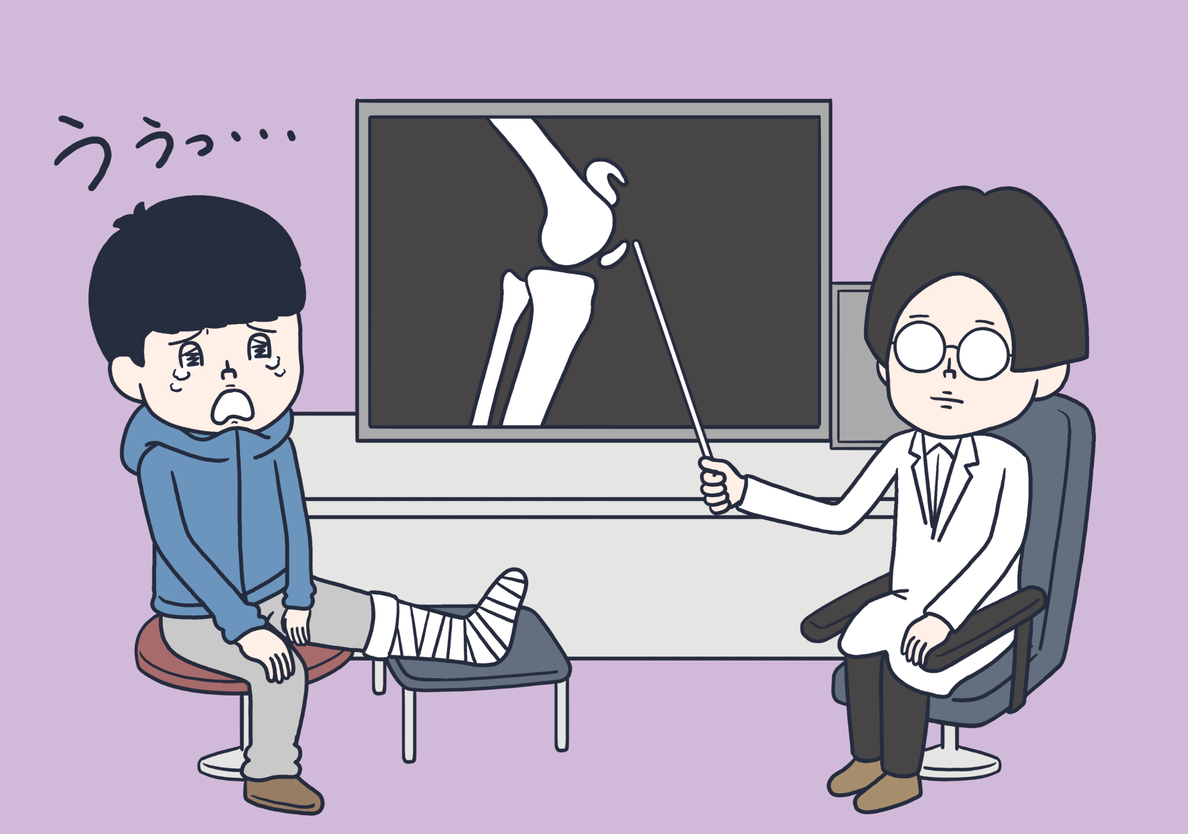
これは…
手術が必要ですねぇ
ひつよう
しゅじゅつ

Slide 12
かんが
考えてみよう
ほか
にちじょう
せいかつ
なか
この他に、日常の生活の中にどんなリスクがあるかな？ 思いつくものを書いてみよう！
おも
か

Slide 13
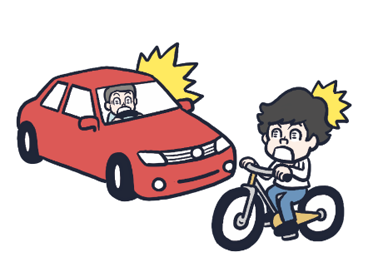
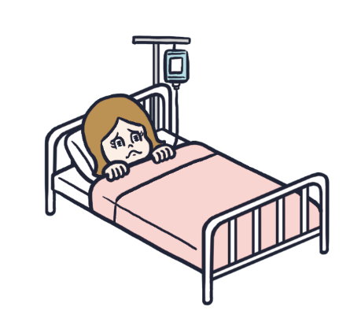
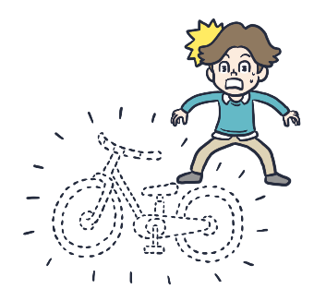
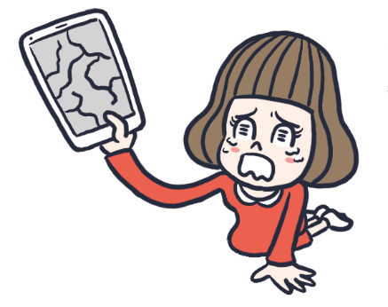
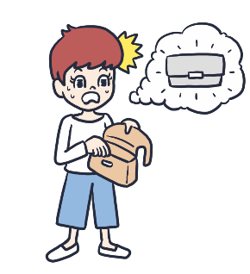
なに
リスクとは何か
リスクとは…
お
お
かね
起きてほしくないことで、起きるとお金がかかること
交通事故
病気で入院
自転車の盗難
こうつうじこ
びょうき にゅういん
じてんしゃ とうなん
スマホを破損
財布を紛失
はそん
さいふ ふんしつ

Slide 14
かん
リスクに関するクイズ①
もんだい
【問題１】
交通事故はどれくらい発生しているの？
Ａ．2分に1件 Ｂ．10分に1件 Ｃ．1時間に1件
こうつうじこ
はっせい
ふん
ぷん
じかん
こた
【答え】
A．2分に1件
⇒ 305,196件/年
約103秒に1件
＊警察庁｢交通事故発生状況」(令和3年)
ふん
ねん
びょう
交通事故
こうつうじこ
Notes:
2012年10月改訂の情報ブック
結婚⇒9P 423.1+104.5
出産⇒14P 幼稚園～高等学校までの公立 + 15P 大学 国立(自宅)
住宅⇒17P 土地付注文住宅

Slide 15
かん
リスクに関するクイズ②
もんだい
【問題２】
入院する人はどれくらいいるの？
Ａ．2秒に1人 Ｂ．20秒に1人 Ｃ．2分に1人
にゅういん
ひと
びょう
り
びょう
り
ふん
り
こた
【答え】
A．2秒に1人
⇒ 41,520人/日
約2秒に1人
＊厚生労働省「医療施設（動態）調査・病院報告」（令和3年）
びょう
り
にん
びょうき
にゅういん
びょう
り
病気やケガで入院
Notes:
2012年10月改訂の情報ブック
結婚⇒9P 423.1+104.5
出産⇒14P 幼稚園～高等学校までの公立 + 15P 大学 国立(自宅)
住宅⇒17P 土地付注文住宅

Slide 16
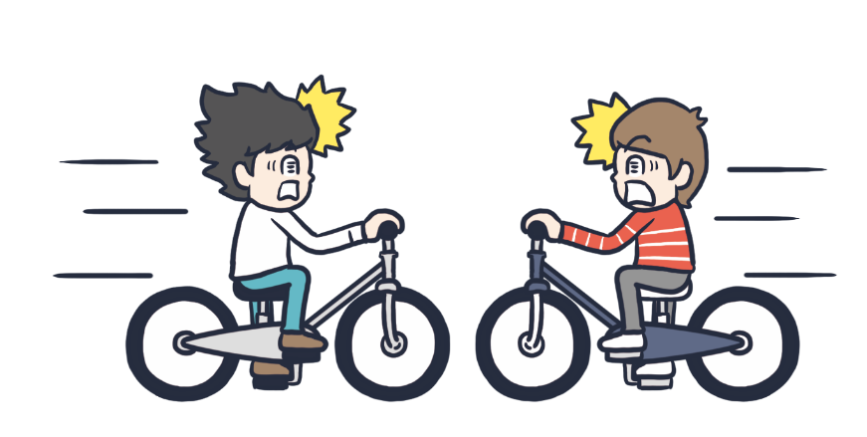
かん
リスクに関するクイズ③
もんだい
【問題３】
ひがい
だんせいかいしゃいん
ばいしょうがく
被害にあった男性会社員への賠償額
はいくらだった？
だんしこうこうせい
ひるま
じてんしゃおうだんたい
てまえ
ほどう
しゃどう
男子高校生が昼間、自転車横断帯のかなり手前の歩道から車道を斜めに横断し、対向車線を自転車で直進してきた男性会社員（24歳）と衝突。男性会社員に重大な障害（言語機能の喪失等)が残った。
なな
おうだん
たいこうしゃせん
じてんしゃ
ちょくしん
だんせいかいしゃいん
さい
しょうとつ
だんせいかいしゃいん
じゅうだい
しょうがい
げんごきのう
そうしつなど
のこ
おく
Ａ．100万円 Ｂ．1,000万円 Ｃ．1億円
こた
【答え】
Ｃ．1億円
⇒ 約9,266万円 （東京地方裁判所、平成20年6月5日判決）
＊一般社団法人日本損害保険協会「ファクトブック2019」をもとに作成
おく
じこ
お
事故を起こした
Notes:
2012年10月改訂の情報ブック
結婚⇒9P 423.1+104.5
出産⇒14P 幼稚園～高等学校までの公立 + 15P 大学 国立(自宅)
住宅⇒17P 土地付注文住宅

Slide 17
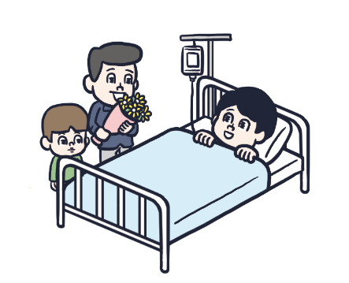
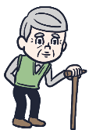
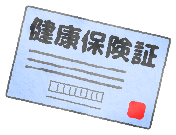
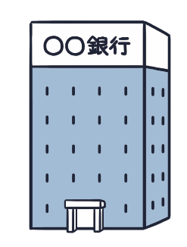
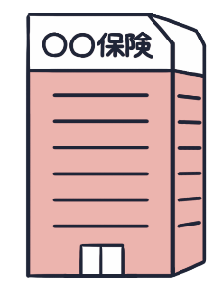
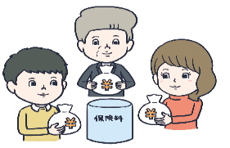
じぶん
み
まも
自分の身を守るために
ほう きょうせい
しゃかいほしょうせいど
法で強制
社会保障制度
(社会保険等)
しゃかいほけんなど
リ
ス
ク
こうてきほしょう
①公的保障
しゃかいほけん
おも
【主な社会保険】
国など
公的年金保険
くに
公的医療保険
こうてきいりょうほけん
こうてきねんきんほけん
けんこうほけんしょう
ぎんこう
預貯金
してきほしょう
②私的保障
よちょきん
自分
ほけん
民間保険
じぶん
ほんにん
いし
みんかんほけん
本人の意思

Slide 18
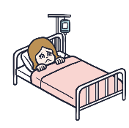
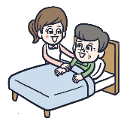
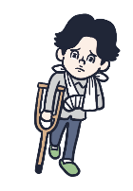
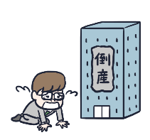
しゃかいほけん
「社会保険」とは
せいど
おも
ほしょう
ないよう
制度
主な保障の内容
しゃかい
社会
保険
病気やケガにかかる治療費
社会
保険
こうてきいりょうほけん
びょうき
ちりょうひ
1.公的医療保険
ほけん
ろうご
・老後
・障害状態時
・遺族
こうてきねんきんほけん
しょうがい
じょうたいじ
せいかつひ
2.公的年金保険
の生活費など
いぞく
かいご
ひよう
こうてきかいごほけん
介護サービス費用
(訪問介護など)
3.公的介護保険
ほうもんかいご
ろうどうしゃ
4.労働者
災害補償保険
仕事中のケガ等の治療費
しごとちゅう
など
ちりょうひ
さいがい ほしょう ほけん
・
失業時の生活費
こようほけん
しつぎょう
5.雇用保険
じ
せいかつひ
とうさん

Slide 19
みんかんほけん
なに
3. 民間保険って何?

Slide 20
じぶん
み
まも
自分の身を守るために
ほう きょうせい
法で強制
しゃかいほしょうせいど
社会保障制度
(社会保険等)
しゃかいほけんなど
リ
ス
ク
こうてきほしょう
①公的保障
おも しゃかいほけん
【主な社会保険】
国など
公的年金保険
くに
公的医療保険
こうてきいりょうほけん
こうてきねんきんほけん
けんこうほけんしょう
ぎんこう
預貯金
よちょきん
してきほしょう
②私的保障
自分
ほけん
民間保険
ほんにん
いし
じぶん
本人の意思
みんかんほけん

Slide 21
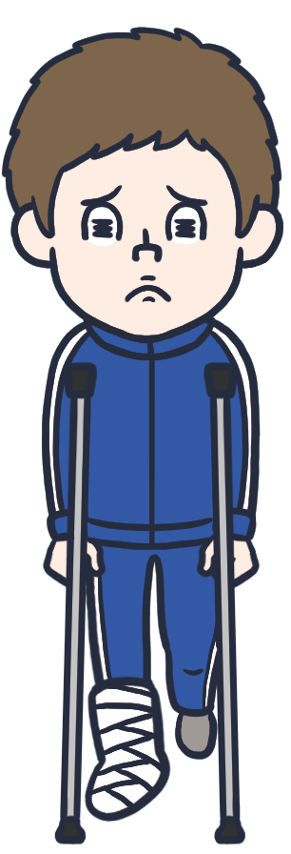
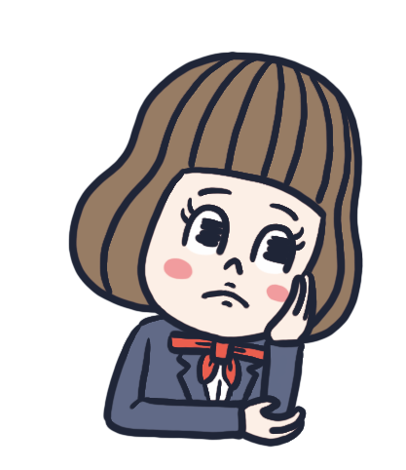
ほけん
保険のしくみ①
保険のしくみ①
100人の部員がいる
サッカーチーム
まいとし
毎年
5人の部員が
骨折を
している
にん
ぶいん
にん
ぶいん
こっせつ
たいさく
治療にかかる費用は
1人10,000円
対策をしても
ケガは減らない…
ひよう
ちりょう
へ
り
いち
壱万円
●

Slide 22
ほけん
保険のしくみ②
保険のしくみ②
全員で治療にかかる
費用を準備すれば
よいのでは？
ちりょう
ひよう
治療にかかる費用は
全員分で
10,000円 × 5人
ぜんいん
ちりょう
ぜんいんぶん
ひよう
じゅんび
にん
50,000円
50,000円÷100人
骨折した生徒は
10,000円を受け取り、
治療費にあてる
にん
こっせつ
せいと
う
と
り
1人あたり
年間500円
ちりょうひ
ねんかん

Slide 23
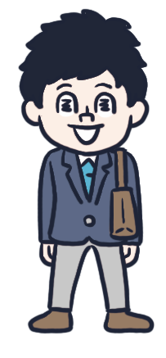
ほけん
保険のしくみ③
保険のしくみ③
そな
ケガに備えるために……
それぞれが
出し合う費用
だ
あ
ひよう
100人
にん
￥10,000
￥10,000
￥10,000
￥10,000
￥10,000
こっせつ
にん
う
と
骨折した5人は10,000円ずつ受け取り、治療費を支払える
ちりょうひ
しはら

Slide 24
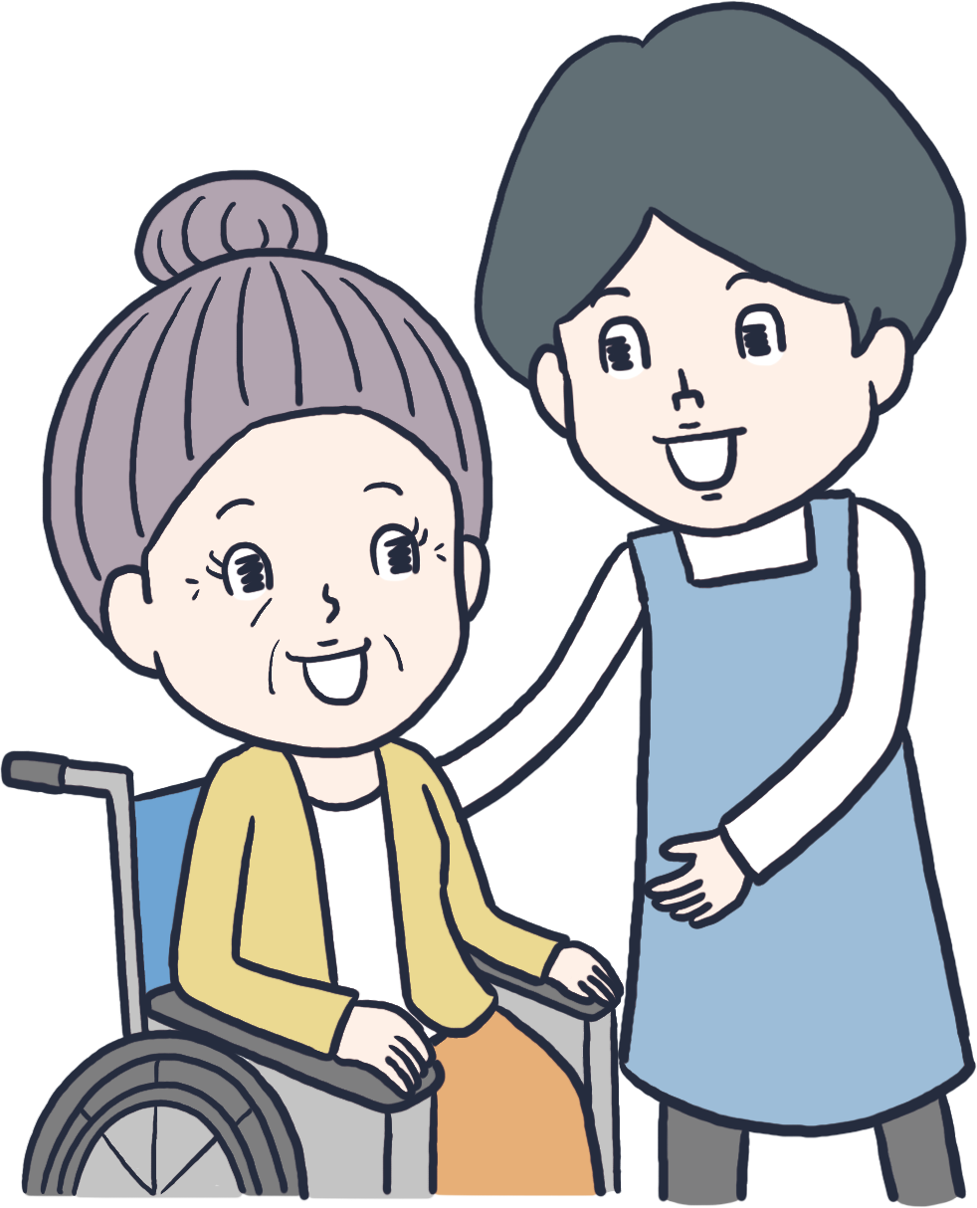
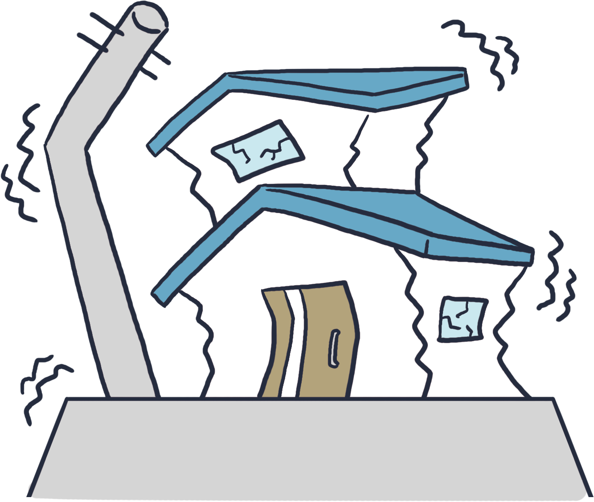
せいめいほけん
そんがいほけん
生命保険と損害保険
せいめいほけん
そんがいほけん
 | 生命保険 | 損害保険
対象
受取額 | あらかじめ約束した 金額 （定額給付） | 事故により発生した 損害額 （実損填補）
備えられる リスク | ●死亡 ●病気・ケガ ●老後 ●介護 など | ●交通事故 ●火事 ●台風や地震 など
たいしょう
ひと
モノ
人
やくそく
じこ
はっせい
うけとりがく
きんがく
そんがいがく
ていがくきゅうふ
じっそんてんぽ
しぼう
こうつうじこ
びょうき
かじ
ろうご
たいふう
じしん
そな
かいご

Slide 25
かぞく
けいやく
どのくらいの家族が契約しているの?
もんだい
【問題】
国内で「生命保険」を契約している
家族の割合は約何%？
こくない
せいめいほけん
けいやく
かぞく
わりあい
なん
A.約50％ B.約70％ C.約90％
こた
【答え】
89.8％
⇒ 約90％
＊生命保険文化センター「2021年度 生命保険に関する全国実態調査」
せいめいほ
1件でも生命保険に加入している家族の割合だよ。
かにゅう
けん
かぞく
わりあい

Slide 26
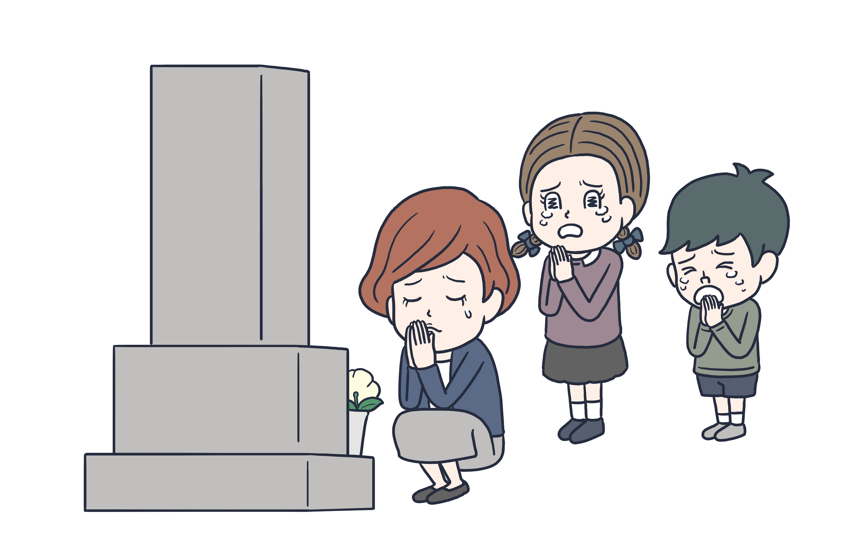
さまざま
みんかんほけん
様々な「民間保険」
しぼうほけん
いりょうほけん
じどうしゃほけん
死亡保険
医療保険
自動車保険
な
びょうき
じどうしゃ
じ
人が亡くなった場合、保険金が支払われる
病気やケガで
入院や手術した場合、
保険金が支払われる
自動車で事故を起こした場合、保険金が支払われる
ばあい
ほけん
にゅういん
こ
しゅじゅつ
お
きん
しはらわ
ばあい
ばあい
ほけんきん
ほけんきん
し
しはら
はら

Slide 27
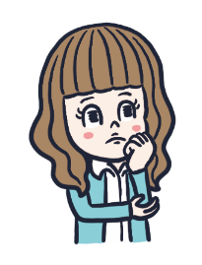
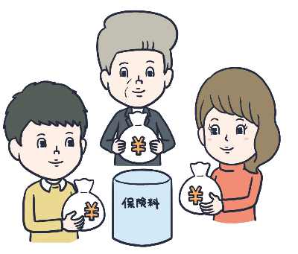
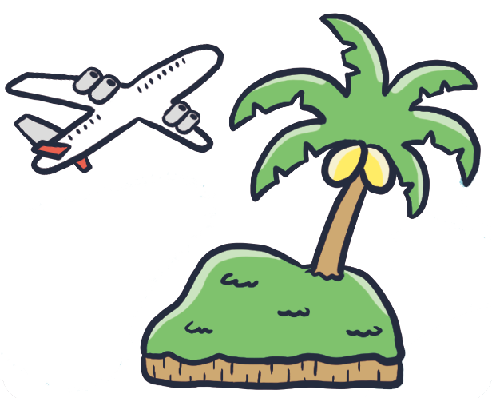
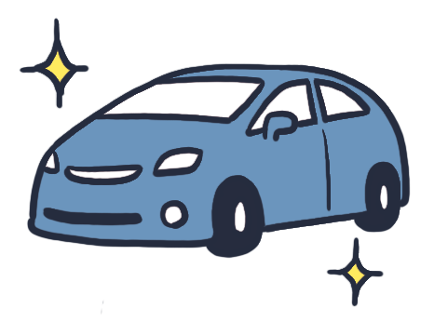
よちょきん
みんかん ほけん
預貯金と民間保険①
よちょきん
みんかんほけん
預貯金
民間保険
かね
あず
お金を預ける
かね
ぎんこう
ほけんりょう
ほけん
お金 (保険料) を
支払う
ほけんりょう
しはら
ほけんきん
かね
お金 (保険金) を
受取る
だ
お金(保険金)を受取る
ひ
お金を引き出す
かね
うけと

Slide 28
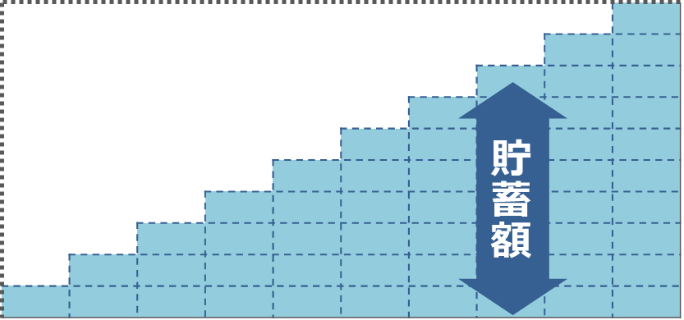
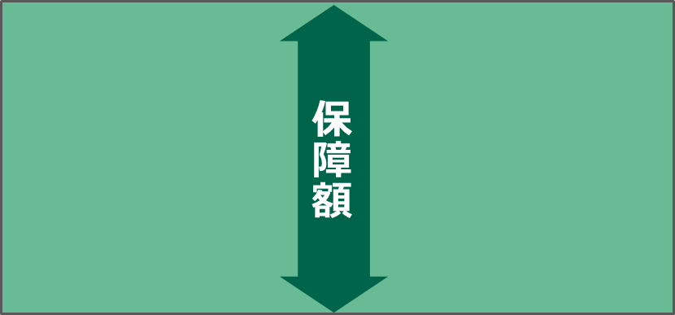
よちょきん
みんかん ほけん
「預貯金」と「民間保険」の違い②
よちょきん
みんかんほけん
預貯金
民間保険
目標額
もくひょうがく
ほ
し
ょ
う
が
く
ち
ょ
ち
く
が
く
さい
さい
さい
さい
30歳
まいとし
40歳
30歳
まいとし
40歳
ちょちくがく
そうがく
ほけんりょう
そうがく
貯蓄額は毎年100万円（総額1,000万円）
保険料は毎年約3万円（総額約30万円）
とくちょう
とくちょう
特 徴
特 徴
もくてき
とくてい
そんしつ
さまざまな目的の
ために貯める
特定の損失
に備える
た
そな
注 ①預貯金は利子や税金などを考慮しない金額。 ②保険料は男性（30歳）契約で、保険期間10年、保険金額1,000万円の定期保険の例。実際の保険料は、保険種類や契約内容、生命保険会社によって異なる場合があります。

Slide 29
よちょきん
みんかん ほけん
ちが
「預貯金」と「民間保険」の違い③
よちょきん
みんかん ほけん
預貯金
民間保険
メリット
デメリット
とちゅう
びょうき
た
かね
じゆう
○途中いつでも、病気や
ケガ等のリスクが発生した場合に、あらかじめ決められた金額を受け取ることができる。
○貯めたお金は自由に
使うことができる。
○途中での引き出しや
貯めるペースが自由。
など
はっせい
つか
ばあい
き
とちゅう
ひ
だ
きんがく
う
と
た
じゆう
とちゅう
びょうき
など
き
きんがく
ほけん
●途中で病気やケガ等、リスクが発生した場合に、必要な金額が貯まっているとは限らない。
●決められた金額を保険料として支払う必要がある。(保険の種類によっては
一部戻ってくる場合がある）
はっせい
ばあい
りょう
しはら
ひつよう
ひつよう
きんがく
た
ほけん
しゅるい
かぎ
いちぶ
もど
ばあい

Slide 30
4. まとめ

Slide 31
まとめクイズ①
【問題1】
国などが支えてくれる社会保障制度。
その中の、リスクが発生した時に支えて
くれる保険はどれでしょうか？
もんだい
くに
ささ
しゃかいほしょうせいど
なか
はっせい
とき
ささ
ほけん
せいめいほけん
そんがいほけん
しゃかいほけん
A.生命保険 B.損害保険 C.社会保険
こた
【答え】
C.社会保険
しゃかいほけん

Slide 32
まとめクイズ②
【問題２】
公的年金制度の一つである国民年金は、
何歳から加入義務が発生するのでしょうか？
もんだい
こうてきねんきんせいど
ひと
こくみんねんきん
なんさい
かにゅうぎむ
はっせい
さい
さい
さい
A.18歳 B.20歳 C.22歳
こた
【答え】
B.20歳
さい

Slide 33
まとめクイズ③
【問題３】
生命保険で備えられる
リスクはどれでしょうか？
もんだい
せいめいほけん
そな
びょうき
ひと
はそん
じてんしゃ
A.病気や人が B.スマホの破損 C.自転車の
亡くなった時 盗難
な
とき
とうなん
こた
【答え】
A.病気や人が亡くなった時
びょうき
ひと
な
とき

Slide 34
まとめ
にちじょう
せいかつ
なか
①日常の生活の中にさまざまなリスクがある
ことに気づくことが大切。
き
たいせつ
み
じぶん
まも
しゅだん
しゃかい
②リスクから自分の身を守る手段として、社会
保障制度だけでなく、自分で備えることも
大切。
ほしょうせいど
じぶん
そな
たいせつ
しゃかいほしょうせいど
た
ぶぶん
よちょきん
③社会保障制度で足りない部分を、預貯金
や民間保険を利用して準備することが大切。
みんかんほけん
りよう
じゅんび
たいせつ

Slide 35
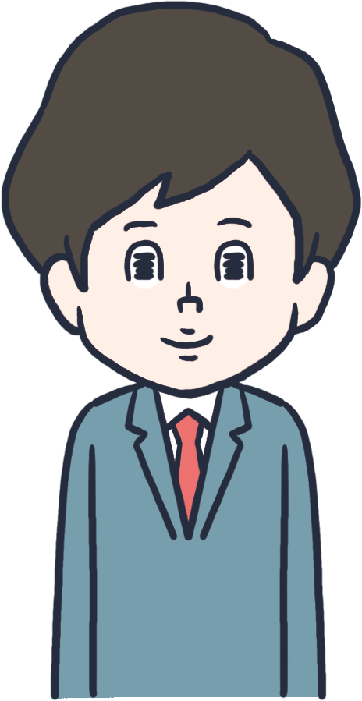
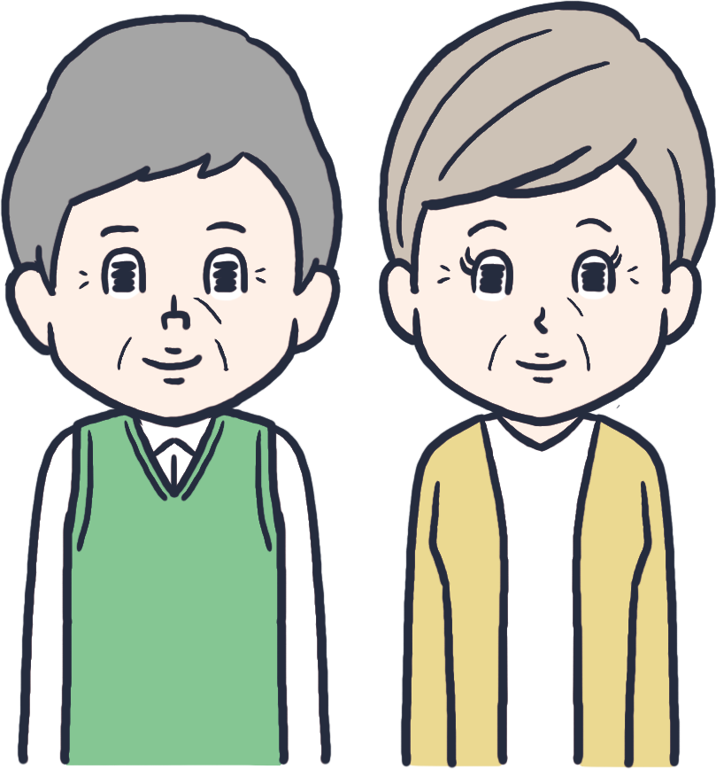
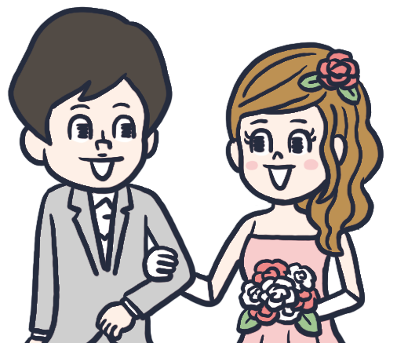
さいご
最後に・・・
かんが
リスクについて考えること
は、自分や家族の「人生」
について考えることにつな がります。
自分の生活や将来に関心を持ち続け、自分から情報を集めようとする姿勢が大切です。
じぶん
かぞく
じんせい
かんが
じぶん
せいかつ
しょうらい
かんしん
も
つづ
じぶん
じょうほう
あつ
しせい
たいせつ

